Slide 1
SISTEMA DE GESTÃO
A EXECUÇÃO DA ESTRATÉGIA

Slide 2
1. EM QUE TERRENO ESTAMOS PISANDO?

Slide 3
2. QUEM DÁ AS CARTAS?

Slide 4
3. COMO É QUE A BANDA TOCA?
COMO É QUE A BANDA TOCA?

Slide 5
4. LUZES, CÂMERA ...
LUZES, CÂMERA...

Slide 6
5. AÇÃO
ISO 9001 2015

Slide 7
6. CONTE SEU DINHEIRO...

Slide 8
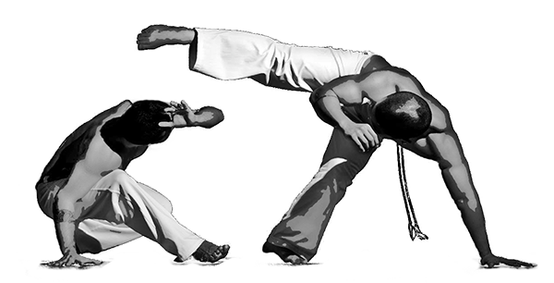
7. SACODE A POEIRA, DÁ A VOLTA POR CIMA

Slide 9
GESTÃO CLASSE MUNDIAL

Slide 10
GESTÃO CLASSE MUNDIAL
1
PESQUISA
MUNDIAL
Melhores práticas

Slide 11
GESTÃO CLASSE MUNDIAL
1
2
PESQUISA
MUNDIAL
Melhores práticas
Fundamentos e princípios de gestão da qualidade

Slide 12
GESTÃO CLASSE MUNDIAL
1
2
3
PESQUISA
MUNDIAL
Melhores práticas
Fundamentos e princípios de gestão da qualidade
Exigências cujo atendimento possam ser observados

Slide 13
GESTÃO CLASSE MUNDIAL
1
2
3
O QUE FUNCIONA
PESQUISA
MUNDIAL
Melhores práticas
Fundamentos e princípios de gestão da qualidade
Exigências cujo atendimento possam ser observados

Slide 14
GESTÃO CLASSE MUNDIAL
1
2
3
PRINCÍPIOS
DE GESTÃO
O QUE FUNCIONA
PESQUISA
MUNDIAL
Melhores práticas
Fundamentos e princípios de gestão da qualidade
Exigências cujo atendimento possam ser observados

Slide 15
GESTÃO CLASSE MUNDIAL
1
2
3
PRINCÍPIOS
DE GESTÃO
COMO VEJO
FUNCIONANDO
O QUE FUNCIONA
PESQUISA
MUNDIAL
Melhores práticas
Fundamentos e princípios de gestão da qualidade
Exigências cujo atendimento possam ser observados

Slide 16
1. O QUE FUNCIONA

Slide 17
"Qual a importância de melhorar os seguintes conceitos presentes revisão 2008 da ISO 9001 em futuras revisões?"
PESQUISA PARA A REVISÃO 2015
CONCEITO | POSIÇÃO %
 | Positiva | Neutra | Negativa
Melhoria contínua | 79 | 8 | 13
Gestão por processos e indicadores de performance | 78 | 8 | 14
Gestão de risco | 78 | 8 | 14
Competência | 75 | 10 | 15
Processo de design | 69 | 11 | 20
Requisitos estatutários e regulamentares | 68 | 11 | 21
Impacto da tecnologia e sistemas de informação | 65 | 12 | 22
Foco na conformidade do produto | 66 | 11 | 23
Agilidade organizacional | 64 | 11 | 24
Terceirização | 61 | 14 | 25
Manutenção da infraestrutura | 55 | 18 | 27
Tabulação de 8.505 respostas - Fonte: TC-176 .

Slide 18
2. PRINCÍPIOS

Slide 19
PRINCÍPIOS DE GESTÃO DA QUALIDADE
# | Princípio
1 | Foco no cliente

Slide 20
PRINCÍPIOS DE GESTÃO DA QUALIDADE
# | Princípio
1 | Foco no cliente
2 | Liderança

Slide 21
PRINCÍPIOS DE GESTÃO DA QUALIDADE
# | Princípio
1 | Foco no cliente
2 | Liderança
3 | Engajamento de pessoas

Slide 22
PRINCÍPIOS DE GESTÃO DA QUALIDADE
# | Princípio
1 | Foco no cliente
2 | Liderança
3 | Engajamento de pessoas
4 | Abordagem de processos

Slide 23
PROCESSO
Início
Final
FONTES DE
ENTRADAS
ENTRADAS
ATIVIDADES
SAÍDAS
RECEBEDORES DAS SAÍDAS
PROCESSOS
PRECEDENTES
EX: em fornecedores (internos ou externos), em clientes, em outras partes interessadas relevantes.
MATERIAL, ENERGIA,
INFORMAÇÃO,
EX.: na formas de recursos materiais , requisitos.
MATERIAL, ENERGIA,
INFORMAÇÃO,
EX.: na formas de produto, serviços, decisões
PROCESSOS
SUBSEQUENTES
EX: em clientes (internos ou externos), em outras partes interessadas relevantes.
CONTROLES E PONTOS DE VERIFICAÇÃO. MONITORAR E MEDIR DESEMPENHO

Slide 24
PROCESSO CRIAR MODELO DE E-MAIL
ELABORAR CONTEÚDO (TEXTO)
DEFINIR EMAIL RESPOSTA
DEFINIR LAYOUT
VARIÁVEIS?
N
FÓRMULAS?
N
IMAGENS?
N
VÍDEOS?
N
LAND PAGE?
N
S
S
S
S
S
DEFINIR
VARIÁVEIS
DEFINIR FÓRMULAS
DEFINIR
IMAGENS
DEFINIR
VÍDEOS
CRIAR
LAND PAGE
LINKS
(CLIKS)?
N
ASSINATURA ESPECIAL?
N
OPT OUT ESPECIAL?
N
ENQUETE?
N
AGENDA DEMO?
N
BLACK LIST?
N
S
S
S
S
S
S
DEFINIR LINKS (CLIKS)
DEFINIR
ASSINATURA
DEFINIR
OPTOUT
DEFINIR
ENQUETE
DEFINIR AGENDA
(FORMULÁRIO)
DEFINIR
BLACK LIST
USA COMPONENTE?
MONTAR
MODELO
APROVAR
MODELO
LIBRAR MODELO PARA USO
N
REPASSA RESPOSTAS?
N
S
S
CRIAR/ESCOLHER
COMPONENTE
DEFINIR E-MAIL PARA REPASSE

Slide 25
PRINCÍPIOS DE GESTÃO DA QUALIDADE
# | Princípio
1 | Foco no cliente
2 | Liderança
3 | Engajamento de pessoas
4 | Abordagem de processos
5 | Melhoria

Slide 26
PRINCÍPIOS DE GESTÃO DA QUALIDADE
# | Princípio
1 | Foco no cliente
2 | Liderança
3 | Engajamento de pessoas
4 | Abordagem de processos
5 | Melhoria
6 | Decisão baseada em evidência

Slide 27
PRINCÍPIOS DE GESTÃO DA QUALIDADE
# | Princípio
1 | Foco no cliente
2 | Liderança
3 | Engajamento de pessoas
4 | Abordagem de processos
5 | Melhoria
6 | Decisão baseada em evidência
7 | Gestão do relacionamento

Slide 28
3. COMO VEJO FUNCIONANDO

Slide 29
O PDCA EM MOVIMENTO
EM QUE TERRENO ESTAMOS PISANDO
Plan
Do
Check
Act
PLAN
4 CONTEXTO DA ORGANIZAÇÃO
ENTENDENDO A ORGANIZAÇÃO
NECESSIDADES E EXPECTATIVAS
ESCOPO DO SGQ
SGQ E SEU PROCESSOS

Slide 30
QUEM DÁ AS CARTAS
PLAN
4 CONTEXTO DA ORGANIZAÇÃO
5 LIDERANÇA
ENTENDENDO A ORGANIZAÇÃO
LIDERANÇA E COMPROMETIMENTO
NECESSIDADES E EXPECTATIVAS
POLÍTICA
ESCOPO DO SGQ
RESPONSABILIDADE
SGQ E SEU PROCESSOS

Slide 31
COMO É QUE A BANDA TOCA
PLAN
4 CONTEXTO DA ORGANIZAÇÃO
5 LIDERANÇA
6 PLANEJAMENTO
ENTENDENDO A ORGANIZAÇÃO
LIDERANÇA E COMPROMETIMENTO
RISCOS E OPORTUNIDADES
NECESSIDADES E EXPECTATIVAS
POLÍTICA
OBJETIVOS DA QUALIDADE
ESCOPO DO SGQ
RESPONSABILIDADE
PLANEJAMENTO DAS MUDANÇAS
SGQ E SEU PROCESSOS

Slide 32
LUZES, CÂMERA...
PLAN
4 CONTEXTO DA ORGANIZAÇÃO
5 LIDERANÇA
6 PLANEJAMENTO
7 APOIO
ENTENDENDO A ORGANIZAÇÃO
LIDERANÇA E COMPROMETIMENTO
RISCOS E OPORTUNIDADES
RECURSOS
NECESSIDADES E EXPECTATIVAS
POLÍTICA
OBJETIVOS DA QUALIDADE
COMPETÊNCIA
ESCOPO DO SGQ
RESPONSABILIDADE
PLANEJAMENTO DAS MUDANÇAS
CONSCIENTIZAÇÃO
SGQ E SEU PROCESSOS
COMUNICAÇÃO
INFORMAÇÕES DOCUMENTADAS

Slide 33
AÇÃO
PLAN
DO
4 CONTEXTO DA ORGANIZAÇÃO
5 LIDERANÇA
6 PLANEJAMENTO
7 APOIO
8 OPERAÇÃO
ENTENDENDO A ORGANIZAÇÃO
LIDERANÇA E COMPROMETIMENTO
RISCOS E OPORTUNIDADES
RECURSOS
PLANEJAMENTO E CONTROLE
NECESSIDADES E EXPECTATIVAS
POLÍTICA
OBJETIVOS DA QUALIDADE
COMPETÊNCIA
REQUISITOS PARA
PRODUTOS
E SERVIÇOS
ESCOPO DO SGQ
RESPONSABILIDADE
PLANEJAMENTO DAS MUDANÇAS
CONSCIENTIZAÇÃO
PROJETO & DESENVOLVIMENTO
SGQ E SEU PROCESSOS
COMUNICAÇÃO
CONTROLE DE PROVIMENTOS EXTERNOS
INFORMAÇÕES DOCUMENTADAS
PRODUÇÃO E PROVISÃO DE SERVIÇO
LIBERAÇÃO DE
PRODUTOS
E SERVIÇOS
CONTROLE SAÍDAS NÃO CONFORMES

Slide 34
CONTE O SEU DINHEIRO
PLAN
DO
CHECK
4 CONTEXTO DA ORGANIZAÇÃO
5 LIDERANÇA
6 PLANEJAMENTO
7 APOIO
8 OPERAÇÃO
9 AVALIAÇÃO DE DESEMPENHO
ENTENDENDO A ORGANIZAÇÃO
LIDERANÇA E COMPROMETIMENTO
RISCOS E OPORTUNIDADES
RECURSOS
PLANEJAMENTO E CONTROLE
MONITORAMENTO, MEDIÇÃO,
ANALISE…
NECESSIDADES E EXPECTATIVAS
POLÍTICA
OBJETIVOS DA QUALIDADE
COMPETÊNCIA
REQUISITOS PARA
PRODUTOS
E SERVIÇOS
AUDITORIA
INTERNA
ESCOPO DO SGQ
RESPONSABILIDADE
PLANEJAMENTO DAS MUDANÇAS
CONSCIENTIZAÇÃO
PROJETO & DESENVOLVIMENTO
ANÁLISE CRÍTICA PELA DIREÇÃO
SGQ E SEU PROCESSOS
COMUNICAÇÃO
CONTROLE DE PROVIMENTOS EXTERNOS
INFORMAÇÕES DOCUMENTADAS
PRODUÇÃO E PROVISÃO DE SERVIÇO
LIBERAÇÃO DE
PRODUTOS
E SERVIÇOS
CONTROLE SAÍDAS NÃO CONFORMES

Slide 35
SACODE A POEIRA, DÁ A VOLTA POR CIMA
PLAN
DO
CHECK
ACT
4 CONTEXTO DA ORGANIZAÇÃO
5 LIDERANÇA
6 PLANEJAMENTO
7 APOIO
8 OPERAÇÃO
9 AVALIAÇÃO DE DESEMPENHO
10 MELHORIA
ENTENDENDO A ORGANIZAÇÃO
LIDERANÇA E COMPROMETIMENTO
RISCOS E OPORTUNIDADES
RECURSOS
PLANEJAMENTO E CONTROLE
MONITORAMENTO, MEDIÇÃO,
ANALISE…
GENERALIDADES
NECESSIDADES E EXPECTATIVAS
POLÍTICA
OBJETIVOS DA QUALIDADE
COMPETÊNCIA
REQUISITOS PARA
PRODUTOS
E SERVIÇOS
AUDITORIA
INTERNA
NÃO CONFORMIDADE E AÇÃO CORRETIVA
ESCOPO DO SGQ
RESPONSABILIDADE
PLANEJAMENTO DAS MUDANÇAS
CONSCIENTIZAÇÃO
PROJETO & DESENVOLVIMENTO
ANÁLISE CRÍTICA PELA DIREÇÃO
MELHORIA
CONTÍNUA
SGQ E SEU PROCESSOS
COMUNICAÇÃO
CONTROLE DE PROVIMENTOS EXTERNOS
INFORMAÇÕES DOCUMENTADAS
PRODUÇÃO E PROVISÃO DE SERVIÇO
LIBERAÇÃO DE
PRODUTOS
E SERVIÇOS
CONTROLE SAÍDAS NÃO CONFORMES

Slide 36
PANORAMA MUNDIAL

Slide 37
1.138.155
ORGANIZAÇÕES CERTIFICADAS

Slide 38
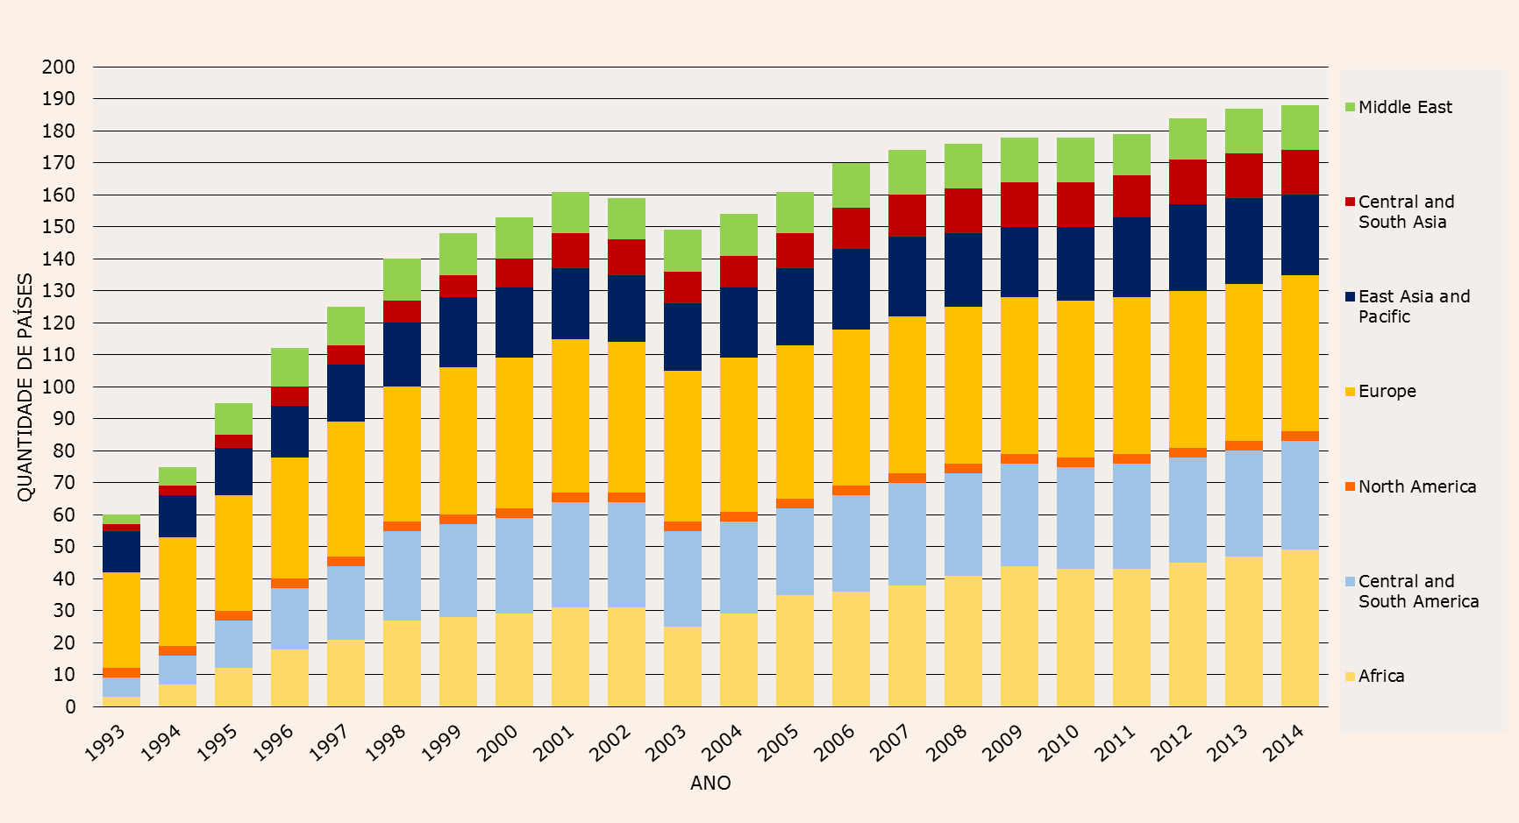
ISO 9001 – QUANTIDADE DE PAÍSES
ONU - 193 PAÍSES
ISO -188 PAÍSES

Slide 39
CERTIFICADOS ISO 9001 POR INDÚSTRIA
# | SETOR INDUSTRIAL | 2012 | 2013 | 2014
1 | Metais básicos e produtos metálicos | 115.731 | 116.602 | 118.652
2 | Equipamento eléctrico e de óptica | 85.969 | 87.797 | 86.728
3 | Construção | 108.396 | 80.920 | 76.915
4 | Comércio atacado e varejo; reparação de veículos automóveis, motociclos e bens de uso pessoal e domésticos | 70.082 | 73.167 | 73.756
5 | Maquinaria e equipamento | 63.723 | 63.497 | 64.817
6 | Outros serviços | 54.572 | 55.602 | 57.860
7 | Produtos de borracha e de plástico | 44.769 | 45.204 | 45.674
8 | Serviços de engenharia | 38.160 | 38.659 | 38.694
9 | Substâncias, produtos químicos e fibras | 33.583 | 33.610 | 33.432
10 | Produtos alimentícios e bebidas | 33.705 | 32.519 | 31.182
11 | Transportes e armazenagem | 31.679 | 31.490 | 30.845
12 | Tecnologia da Informação | 24.690 | 27.229 | 28.995
13 | Saúde e ação social | 25.036 | 26.992 | 26.243
14 | Educação | 19.379 | 19.713 | 20.079
15 | Intermediação financeira, imobiliário, arrendamento | 16.445 | 16.198 | 16.469

Slide 40
BENEFÍCIOS

Slide 41
1. AUMENTAR VENDAS E LUCRO

Slide 42
2. ELEVAR PRODUTIVIDADE E REDUZIR CUSTOS

Slide 43
3. MELHORAR A REPUTAÇÃO

Slide 44
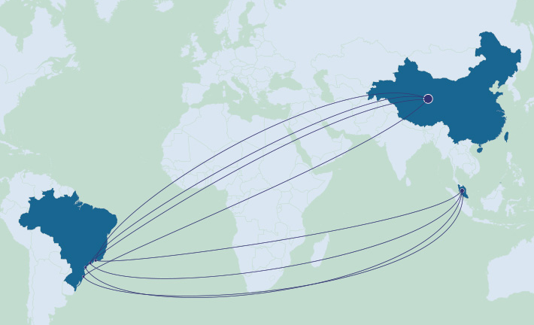
4. CONQUISTAR NOVOS MERCADOS

Slide 45
5. RETER CLIENTES MELHORANDO PRODUTOS

Slide 46
6. IDENTIFICAR NOVAS OPORTUNIDADES

Slide 47
7. FOCAR PROCESSOS NOS RESULTADOS
ATIVIDADES PRÉVIAS
DEFINIR
PROVEDOR SMTP
CRIAR
MODELOS
CRIAR PLANOS
DE DISPARO
CRIAR
SEGMENTAÇÃO
CRIAR
BLACK LIST
APP1
APP2
Pré-requesito
APP3
APP4
APP2
REQUERIDAS
OPCIONAIS
ATIVIDADE DE ENVIO DE EMAIL FEITA PELO USUÁRIO
ENVIAR MODELO
INÍCIO
SELECIONAR APLICATIVO
SELECIONAR
CONTEÚDO
SELECIONAR
CONTATOS
DISPARO POR PLANO?
ACOMPANHAR
STATUS
CONSULTAR
MÉTRICAS
M
P
APP5
APP6
APP5
APP6
APP5
APP6
APP7
APP8
ENVIAR PLANO
SERVIDOR
Status
M
PROCESSA DISPARO POR MODELO
FILA DE EMAILS
A LIBERAR
MÉTRICA DISPARO
JOBS
ENVIA EMAIL
MÉTRICA CAMPANHA
PROCESSA DISPARO POR PLANO
FILA POR PLANO
PROCESSA DISPARO POR PLANO
MÉTRICA PLANO
P
Status
LOG MODELO
Status
Status

Slide 48
8. ATENDIMENTO ÀS LEIS E REGULAMENTOS

Slide 49
CERTIFICAÇÃO

Slide 50
TESTEMUNHO INTERNACIONAL

Slide 51
CERTIFICAÇÃO
IAF
International Accreditation Forum
INMETRO
Representa o IAF no BRASIL
CERTIFICADORA
Empresas certificadoras, reguladas pelo INMETRO
ORGANIZAÇÃO
CLIENTES
Solicita voluntariamente certificação
Credibilidade e confiança em sua capacidade de fornecer

Slide 53
O XTR DÁ SUPORTE A SEU SISTEMA DE GESTÃO
PLAN
DO
CHECK
ACT
4 CONTEXTO DA ORGANIZAÇÃO
5 LIDERANÇA
6 PLANEJAMENTO
7 APOIO
8 OPERAÇÃO
9 AVALIAÇÃO DE DESEMPENHO
10 MELHORIA
ENTENDENDO A ORGANIZAÇÃO
LIDERANÇA E COMPROMETIMENTO
RISCOS E OPORTUNIDADES
RECURSOS
PLANEJAMENTO E CONTROLE
MONITORAMENTO, MEDIÇÃO,
ANALISE…
GENERALIDADES
NECESSIDADES E EXPECTATIVAS
POLÍTICA
OBJETIVOS DA QUALIDADE
COMPETÊNCIA
REQUISITOS PARA
PRODUTOS
E SERVIÇOS
AUDITORIA
INTERNA
NÃO CONFORMIDADE E AÇÃO CORRETIVA
ESCOPO DO SGQ
RESPONSABILIDADE
PLANEJAMENTO DAS MUDANÇAS
CONSCIENTIZAÇÃO
PROJETO & DESENVOLVIMENTO
ANÁLISE CRÍTICA PELA DIREÇÃO
MELHORIA
CONTÍNUA
SGQ E SEU PROCESSOS
COMUNICAÇÃO
CONTROLE DE PROVIMENTOS EXTERNOS
INFORMAÇÕES DOCUMENTADAS
PRODUÇÃO E PROVISÃO DE SERVIÇO
LIBERAÇÃO DE
PRODUTOS
E SERVIÇOS
CONTROLE SAÍDAS NÃO CONFORMES

Slide 54
XTR
Software, Conteúdo, Serviços e Consultoria
Consultoria
Software
CONSISTE

Slide 55
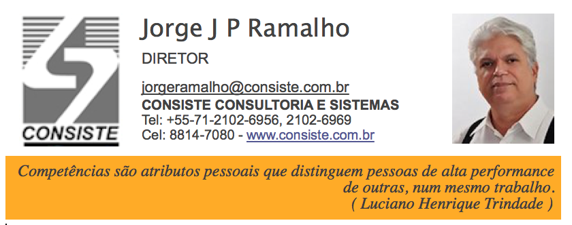
Muito Obrigado!

